Slide 1
Личность спортсмена как субъекта спортивной деятельности Часть 1

Slide 2
Личность – понятие многогранное и глобальное. Чаще всего личность определяют как человека в совокупности его социальных, приобретенных качеств.
В понятие «личность» обычно включают свойства, которые являются более или менее устойчивыми и свидетельствуют об индивидуальности человека, определяя его значимые для людей поступки.

Slide 3
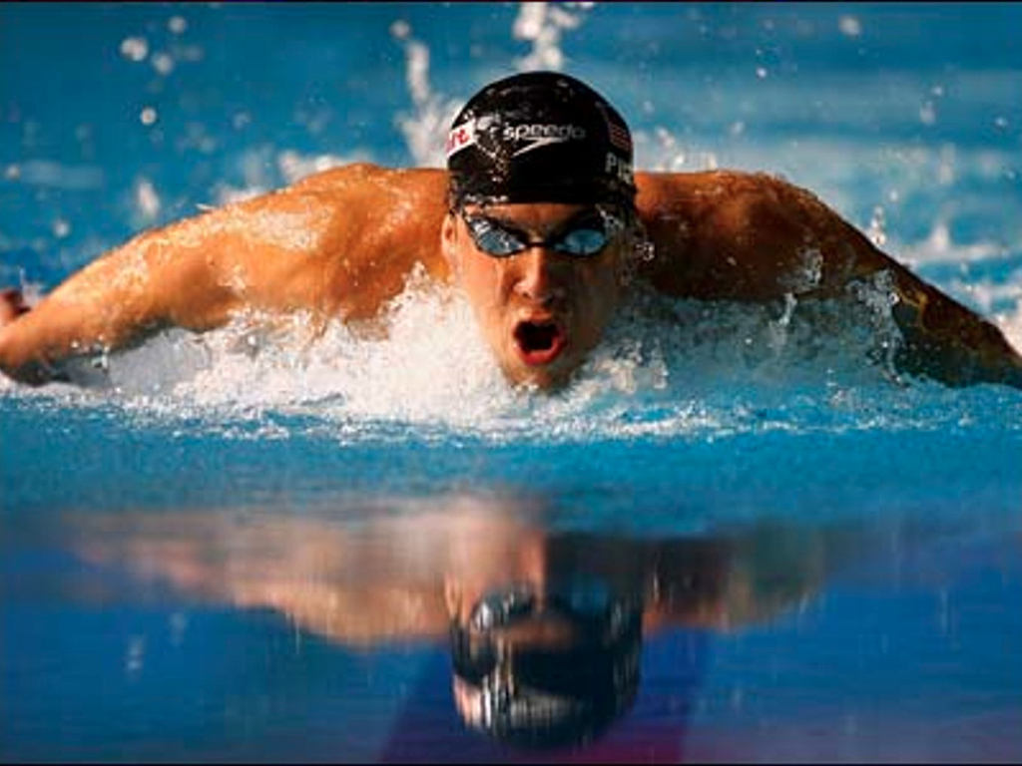
Личность – это человек, взятый в системе таких его психологических характеристик, которые социально обусловлены, проявляются в общественных по природе связях и отношениях, являются устойчивыми, определяют нравственные поступки человека, имеющие существенное значение для него самого и окружающих.

Slide 4
Структуру личности составляют: направленность, темперамент, характер, способности и саморрегуляцию.
Первый компонент - направленность личности, или избирательное отношение человека к действительности. В спорте направленность личности во многом предопределяется мотивацией высших достижений.
В ряде исследований была установлена связь между мотивацией достижений и таким свойством личности спортсмена, как тревожность - относительно устойчивая предрасположенность личности отвечать на угрожающие ситуации эмоциональныи состояниями тревоги или страха. Большинство выдающихся спортсменов довольно тревожны.
Различают социальную тревожность (свойство личности) и психодинамическую тревожность (свойство темперамента). Первая в основном определяется жизненным опытом, а вторая - врожденными особенностями человека.
Тревожность может также быть «антиципированной» (т.е. возникать задолго до начала экстремальной ситуации, как результат прогноза предстоящих трудностей) и «символической» (опасность не обязательно затрагивает жизненные интересы, а вызвана проблемами самооценки).
Интенсивность стремления к эффективной деятельности (сила мотива) определяет состояние тревоги. Фиксируясь, такое состояние способствует развитию тревожности. Чем сильней сила мотива, тем тревожней спортсмен.

Slide 5
Второй компонент структуры личности - черты характера.
Вообще, физическая деятельность развивает такие черты личности, как настойчивость, упорство, инициативность, стремление «постоять за себя». Эти черты практически не зависят от вида спорта.
Наиболее типичными для спортсменов чертами характера являются: эмоциональная устойчивость, стремление к лидерству, склонность к риску, расчетливость, новаторство, самоконтроль, общительность.
На основании большого опыта работы спортивные психологи выделяют ряд личностных качеств, которые, как считается, можно назвать типичными, стандартными чертами для спортсмена-чемпиона:
**концентрация, как личностная черта спортсмена; это дает ему возможность быть постоянно (а не одноразово, с помощью воли) целеустремленным и готовым к действию (например, длительные по времени соревнования в художественной гимнастике, теннисе, шахматах);
**установка к мотивации, т.е. спортсмен всегда нацелен на достижение значительных результатов.
Постоянная концентрация и установка к мотивации являются типичными чертами спортсмена высшей квалификации, который в своей деятельности всегда нацелен на достижение значительных результатов.

Slide 6
Среди личностных черт, присущих спортсменам, определенную роль играют черты, способствующие их профессиональной успешности. Если для журналистов, психологов и педагогов большое значение имеют коммуникативные навыки, то для спортсменов это умение полностью отдаться работе (максимальная самоотдача, "через не хочу"), самодисциплина, а также умение дистанцироваться от окружающих, целиком отдавая себя поставленной цели.
К чертам, которые отличают спортсменов-чемпионов, также относятся:
**ритуализм — апробированная в течение многих лет жизни в спорте своеобразная система психологического настроя на оптимальное выполнение деятельности;
**устойчивость — качество, которое формирует спортивная деятельность, условия пребывания в которой часто связаны с завистью, закулисной борьбой, ложным судейством, враждебностью болельщиков, средств массовой информации (СМИ). Все это помогает спортсмену-чемпиону защищать его личность от разрушения и противостоять трудностям и препятствиям. Ярким подтверждением вышесказанного могут служить исследования эмоционального выгорания спортсменов высокой квалификации в различных видах спорта.

Slide 7
Этими исследованиями доказано: если у обычных людей, не занимающихся спортом, постепенное увеличение стадий эмоционального выгорания указывает на неблагоприятные изменения в эмоциональной сфере, то увеличение именно второй стадии — резистентности, сопротивления (от англ. resistance — сопротивление), свидетельствует о способности спортсмена противодействовать любым факторам, стоящим на пути к достижению цели. Это и является одной из модельных личностных психологических качеств, указывающих на высокий профессионализм спортсмена;
**стабильность личностных, профессиональных, поведенческих, характерологических проявлений, в основе которых лежит очень высокий уровень постоянного самоконтроля. Это связано с обусловленностью психологической подготовки высококвалифицированных спортсменов, спецификой состояния, в котором может находиться спортсмен и которое некоторые специалисты называют "страхом успеха".

Slide 8
Исследования показали, что у спортсмена, который ценой невероятных психологических и физических затрат сделал в процессе подготовки к соревнованиям все возможное, может возникнуть один из четырех видов "страха успеха":
"страх опасности"
"страх одиночества"
"страх ответственности",
"страх отсутствия смысла".
"Страх опасности" существует на двух уровнях: физическом и эмоциональном. Физический уровень связан с тем, что спортсмен боится травмироваться в последний момент, боится соперников, которые не желают его успеха и т.д. Эмоциональный уровень зависит от вклада, который делает любой высококвалифицированный спортсмен своими достижениями в общий успех команды. Причем, чем известнее имя спортсмена, тем большие требования предъявляют к нему СМИ, функционеры спорта и т.д. Именно поэтому спортсмен очень ценит каждую минуту личной жизни, без тщательного и надоедливого вмешательства кого-либо.

Slide 9
В стремлении побыть одному, спортсмен может оказаться во власти "страха одиночества". Этот страх возникает, когда спортсмен один на один остается с проблемами, связанными с его спортивной жизнью. Тренер помогает, контролирует, поддерживает. Но только спортсмен выйдет на ринг, помост, беговую дорожку, только он будет соревноваться, побеждать или проигрывать.
У спортсмена имеет место "страх ответственности", когда он знает, что страна, команда, товарищи ждут от него очень многого: достижений, рекордов, успеха.
Нередко такая психологическая нагрузка оказывается не под силу спортсмену; возникает "страх отсутствия смысла". Это последняя составляющая "страха успеха". Она указывает на наличие или отсутствие целостности, силы личности спортсмена, которого отличает умение постоянно наполнять свою жизнь определенным смыслом, осуществлять планирование на перспективу и никогда не останавливаться на достигнутом. Только тогда жизнь становится богатой и наполненной реальным содержанием. В противном случае спортсмен напоминает белку в колесе: начало — процесс и вновь начало, что неизбежно вызывает вопросы к самому себе: "Зачем все это? Что дальше?" На такие вопросы, как правило, нет ответа.

Slide 10
Третий компонент структуры личности определяет ее возможности и включает ту систему способностей, которая обеспечивает успех спортивной деятельности. Развитие способностей зависит и от направленности личности и от ее психодинамических свойств. Сформировавшиеся способности в основном проявляются в уровне развития различных, характерных для определенного вида деятельности психических качеств, о которых здесь мы говорить не будем.
Четвертый компонент структуры личности, как бы надстраивающийся над остальными,- система самоуправления, собственно «Я» спортсмена. Этот компонент относится к самосознанию личности и осуществляет саморегуляцию и самоконтроль поведения и деятельности.

Slide 11
Психология личности соотносится с учением о способностях, типах темперамента и их свойствах, типологии характеров и их формировании, теории воли и волевой регуляции поведения и развития воли у человека, психологической теории эмоций и роли эмоций в жизни человека, психологической теории мотивации и мотивах деятельности.

